Slide 1
Активизация познавательной деятельности на уроках математики
Муниципальное бюджетное общеобразовательное учреждение средняя общеобразовательная школа № 7 ИМОСК
Учитель математики Радько Людмила Леонидовна

Slide 2
Древняя мудрость гласит:
можно привести коня к водопою,
но заставить его напиться нельзя
Необходима мотивация, чтобы обучающийся захотел получить знания, которые мы с Вами готовы ему передать, либо создать условия, чтобы он сам взял.
В работе над повышением мотивации я учитываю, что:

Slide 3
В памяти ученика остаётся:
¼ часть услышанного материала
¹/₃ часть увиденного материала
½ часть услышанного и увиденного одновременно материала
¾ материала, если ко всему прочему ученик вовлечён в активные действия в процессе обучения

Slide 4








апелляция к жизненному опыту детей;
создание проблемной ситуации;
использование художественной и научно-популярной литературы;
организация познавательных игр (ролевых, деловых и т.д.)
применение современных образовательных технологий;
использование математических парадоксов, задач со скрытой ошибкой;
использование исторического материала, достижений отечественной
науки;
организации исследовательской работы, ситуации поиска, элементов
моделирования, прогнозирования, эксперимента.
использование ассоциаций и метода анализа жизненных ситуаций;
создание ситуации удивления и успеха;
проведение нетрадиционных уроков;
создание на уроке атмосферы благоприятного комфорта.

Slide 5



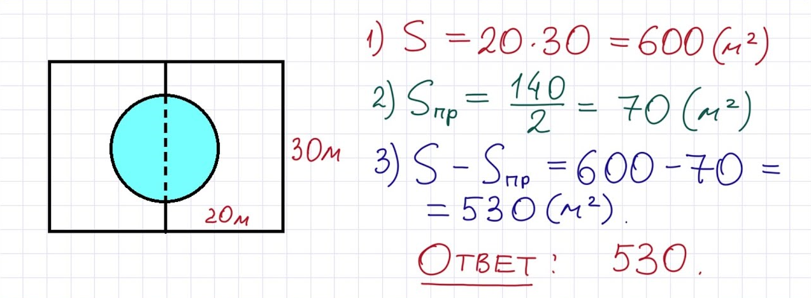
Два садовода, имеющие прямоугольные участки размерами 20 м на 30 м с общей границей, договорились и сделали общий круглый пруд площадью 140 квадратных метров (см. чертёж), причём граница участков проходит точно через центр пруда.
Какова площадь (в квадратных метрах) оставшейся части участка каждого садовода?

Slide 6
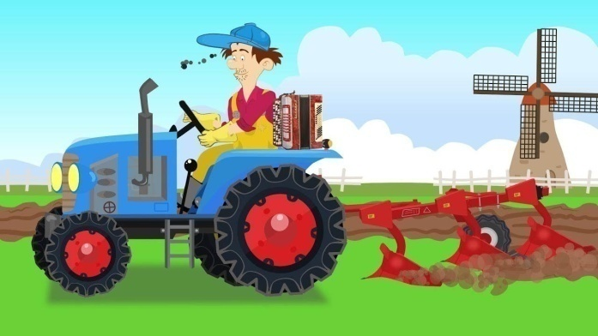
100 кг макулатуры сохраняет от вырубки одно взрослое дерево, которое росло в течение 50 – 80 лет. В ходе школьной акции в МБОУ СОШ р.п. Тамала «Сохрани дерево – сдай макулатуру» было собрано 2533,1 кг макулатуры. Сколько деревьев школьники смогли спасти от вырубки.
3. Поле, площадью 60 га, планировали вспахать тремя тракторами за 12 часов. Появилась возможность привлечь к этому объёму работы 9 тракторов вместо 3. За какое время они вспашут это поле?
Для решения задачи сначала определим производительность трех тракторов. Если три трактора могут вспахать поле за 12 часов, то производительность одного трактора можно найти, разделив общую работу на количество тракторов и на время:
Теперь, если привлекаются 9 тракторов, то их общая производительность будет:
Чтобы найти время, за которое 9 тракторов вспашут поле, нужно разделить площадь поля на их общую производительность:
Ответ: 4
4. Флакон шампуня стоит 160 рублей.
Какое наибольшее число флаконов можно
купить на 1000 рублей во время распродажи,
когда скидка составляет 25% ?

Slide 7






Тема: «Сложение и вычитание дробей с разными знаменателями.
При знакомстве с правилом сложения и вычитания дробей с разными
знаменателями учитель предлагает решить задачу:
Утром мама дала Варе денег на завтрак в школьной столовой. Вернувшись домой, Варя сказала, что ½ всех денег израсходовала на булочку, 1/5 – на чай, а 3/10 – на конфеты.
Мама поняла, что деньги израсходованы все. Как она это узнала?

Slide 8



Величайшая личность истории Петр I считал математику одной из важнейших дисциплин. 14 января 1701 года Петр I издал Указ об
учреждении первого русского государственного светского учебного заведения, которым стала знаменитая Московская математико - навигацкая школа;

Slide 9
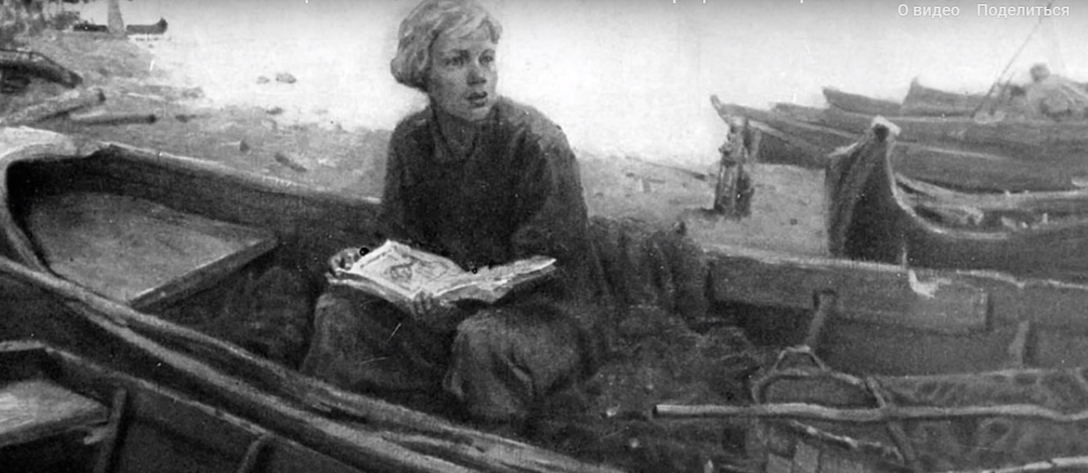
Образование М.В.Ломоносова началось с “Арифметики” Магницкого,
он назвал
ее “вратами своей учености”;
Льюис Кэрролл — автор знаменитой “Алисы в стране чудес” написал
гораздо больше трудов по математике, нежели художественных
произведений;
Виет, увлёкшись решением задачи, мог работать без сна и отдыха три дня.

Slide 10




«Точка» – лат. “пункт” – пунктир; “пунктум” – укол, медицинский термин “пункция” – прокол)
«Конус» - это латинская форма греческого слова "конос", означающего сосновую шишку
«Цилиндр» - латинская форма греческого "кюлиндрус", означающий "валик", "каток"
«Радиус» - "спица колеса"
слова

Slide 11



При изучении «Неравенство треугольника», можно предложить учащимся
практическую работу в группах: 1 группе – построить треугольник АВС со сторонами АВ=7 см, ВС = 3 см, АС = 7 см, 2 группе – построить треугольник АВС со сторонами АВ=4 см, ВС = 7 см, АС = 3 см, 3 группе – построить треугольник АВС со сторонами АВ=3 см, ВС = 8 см, АС = 2 см. Выполняя задание, учащиеся убеждаются, что такие треугольники построить невозможно. При этом актуализируются знания об условии существования треугольника.
При знакомстве с теоремой о сумме углов треугольника рационально предложить учащимся экспериментальное исследование: каждому дать модель треугольника, используя которую, нужно измерить все углы и найти их сумму.
Тему “Равные и равновеликие фигуры” актуально изучить в виде практической
работы. С помощью ножниц под руководством учителя обучающиеся
конструируют трапеции и параллелограммы из треугольника, из четырехугольника строят треугольники различных видов, и каждый раз обращают внимание, что данные фигуры равновеликие. Этот прием позволяет надолго запомнить, что мы понимаем
под сочетанием слов “равновеликие фигуры"

Slide 12



Предмет математики столь серьезен, что не следует упускать ни одной возможности сделать его более занимательным (Б. Паскаль)
Задания, в процессе решения которых дети узнают какие-то интересные факты.
Нестандартная запись, чертеж, схема.
Задачки на сообразительность.
Задачи в стихах, задачи-шутки, логические задачи.
Задание со сказочным героем.

Slide 13



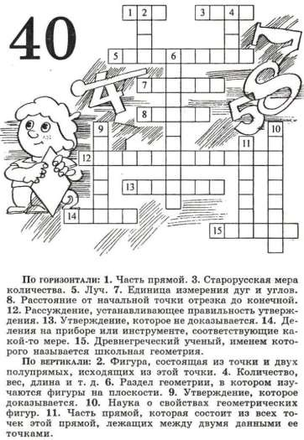
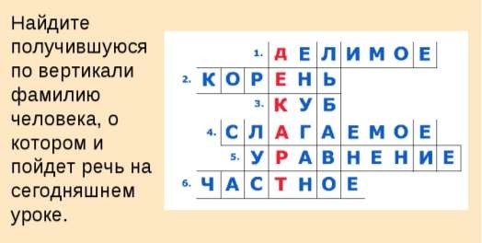
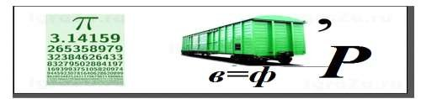

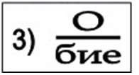

Slide 14



По теме: «Сложение чисел с разными знаками»
Найдите ошибки:
0,3 + (-1,2) =0,9
1 + (-0,3) = 0,61
26 + (-6) = -20
Восстановите частично стертые записи:
+ (-1,2) =0,9
1 + ( ) = 0,61
26 + (-6) =
По теме: «Сложение и вычитание десятичных дробей
Восстановите в записи примера запятые:
48+22=7
1+308=408
53-17=513
46+17=216
63-27=603

Slide 15






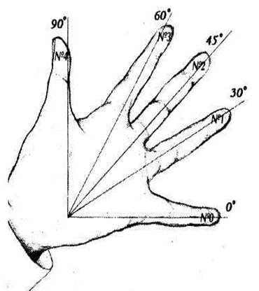
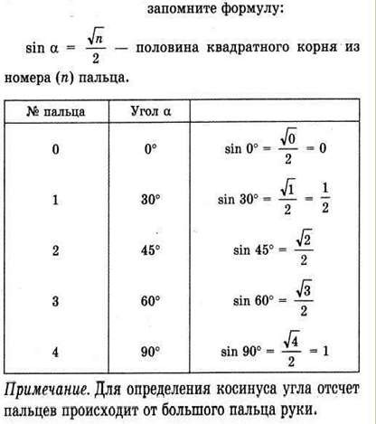

-Кубик – рубик, где ты был?
Я объем свой находил.
Как же ты его нашел?
В куб ребро свое возвел!
V = a³
Человек стоит на Земле, а не наоборот

Slide 16
Например, что число 37 обладает многими любопытными свойствами. Так, умноженное на 3 и на числа, кратные 3 (до 27 включительно), оно дает
произведения, изображаемые одной какой-либо цифрой:
Если поменять местами цифры в числах получим верные равенства:
42+35=53+24,
63∙48=84∙36,
41-32=23-14
37 × 3 = 111;
37 × 6 = 222;
37 × 9 = 333;
37 × 12 = 444;
37 × 15 = 555;
37 × 18 = 666;
37 × 21 = 777;
37 × 24 = 888;
37 × 27 = 999.
Если, например, число 12 записать наоборот – 21, то
квадрат вновь образованного
числа окажется квадратом
числа, также записанного
наоборот: 12² = 144, 21² = 441. Есть и другие числа с таким свойством.
Например: 13, 102, 112, 221, 331
и другие.

Slide 17



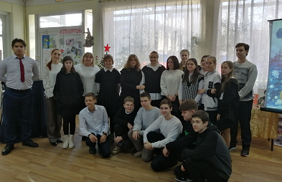
урок-смотр знаний
урок-презентация
урок-путешествие
урок-игра
урок-турнир
урок-викторина
урок-исследование
урок - квест
урок-аукцион

Slide 18



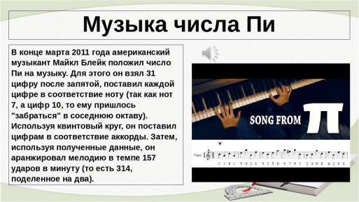


Slide 19
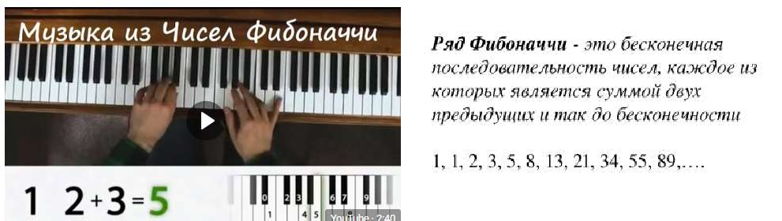

Slide 20




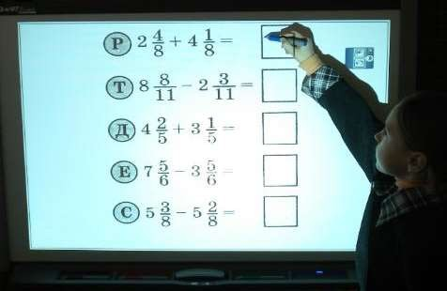
Компьютерные презентации
Использование интерактивной панели
Компьютерные программы на уроках математики
Использование информационных ресурсов

Slide 21








Предметные недели математики;
Школьный, районный, региональный этапы Всероссийской олимпиады
по математике;
Международных онлайн -олимпиадах "Вопрос - Осень 2024"
4. Международной дистанционной олимпиаде по математике «Знак - Осень 2024»;
5. Международной онлайн-олимпиаде «Почему?»
6.Марафон решения математических задач;
7. Всероссийские предметные молодежные олимпиады…

Slide 22


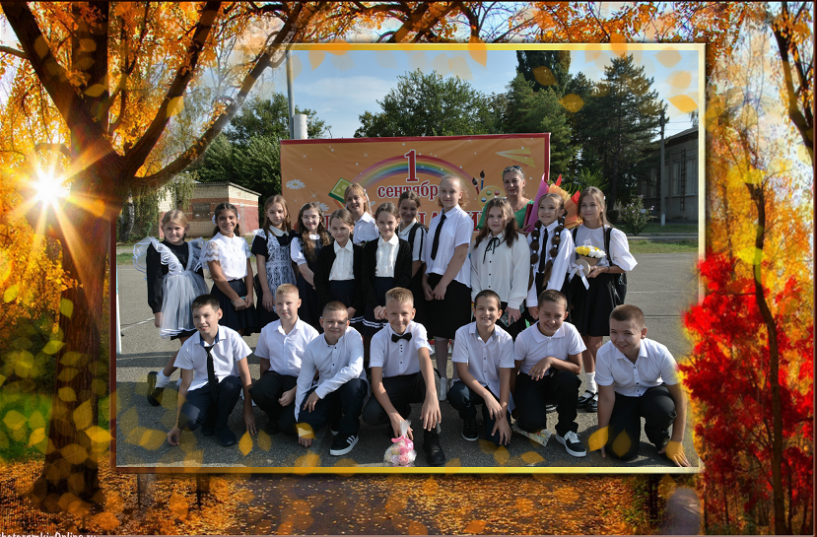
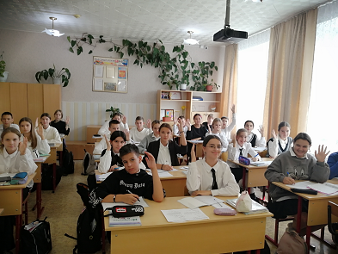
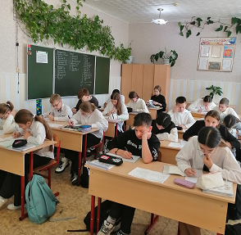

Slide 23



